Slide 1






Măng Non
,
Dân ta phải biết Sử ta
TỔNG
KẾT
Lịch sử 4
MĂNG NON

Slide 2



Măng Non
Hoạt động 1
Thống kê
lịch sử
MĂNG NON

Slide 3


Măng Non
Các giai đoạn lịch sử
700
TCN
179 TCN
938
1009
1226
1400
1500
1800
1802
1858
Buổi đầu dựng nước và giữ nước
Hơn 1000 năm đấu tranh giành lại độc lập
Buổi đầu độc lập
Nước Đại Việt thời Lý
Nước Đại Việt thời Trần
Nước Đại Việt buổi đầu thời Hậu Lê
Nước Đại Việt thế kỉ XVI – XVIII
Buổi đầu thời Nguyễn
MĂNG NON

Slide 4


Măng Non
Giai đoạn lịch sử
Thời gian
Triều đại trị vì –
Tên nước – Kinh đô
Nội dung cơ bản, nhân vật lịch sử tiêu biểu
Buổi đầu dựng nước và giữ nước
Khoảng 700 năm TCN đến năm 179 TCN
- Các vua Hùng nước Văn Lang đóng đô ở Phong Châu.
Hình thành đất nước với phong tục tập quán riêng
- An Dương Vương, nước Âu Lạc, đóng đô ở Cổ Loa.
- Đạt được nhiều thành tựu như đúc đồng (trống đồng), xây thành Cổ Loa.
MĂNG NON

Slide 5
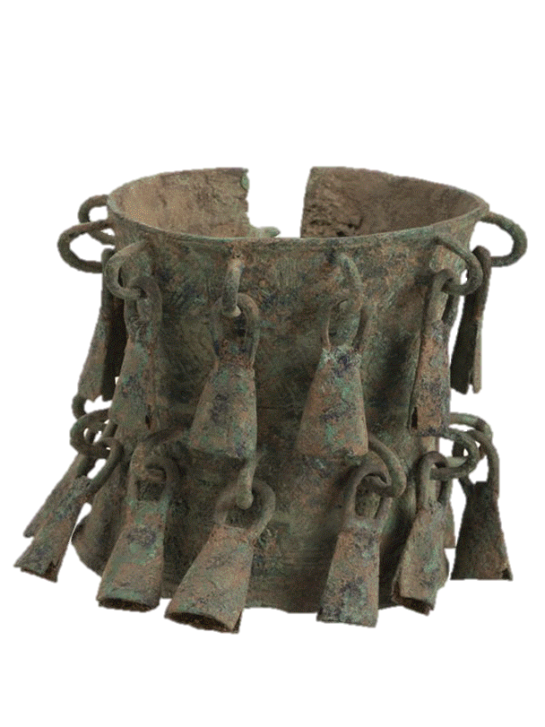
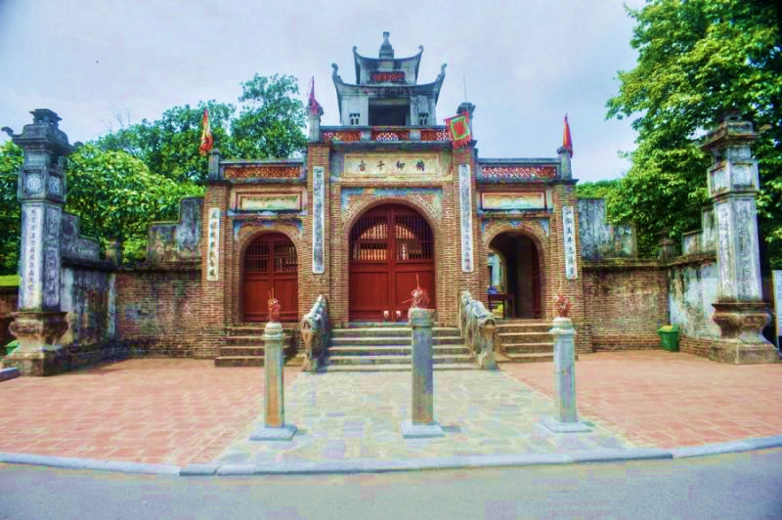
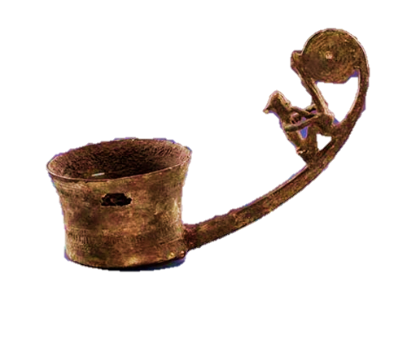
Măng Non
THÀNH CỔ LOA
MĂNG NON

Slide 6
Giai đoạn lịch sử
Thời gian
Triều đại trị vì –
Tên nước – Kinh đô
Nội dung cơ bản, nhân vật lịch sử tiêu biểu
Hơn 1000 năm đấu tranh giành lại độc lập
- Hơn1000 năm nhân dân ta anh dũng đấu tranh.
Từ năm 179 TCN đến năm 938
Các triều đại Trung Quốc thay nhau thống trị nước ta.
- Có nhiều nhân vật và cuộc khởi nghĩa tiêu biểu như : Hai Bà Trưng, Bà Triệu, Lý Bí …
- Với chiến thắng Bạch Đằng 938, Ngô Quyền giành lại độc lập cho đất nước ta.
MĂNG NON

Slide 7
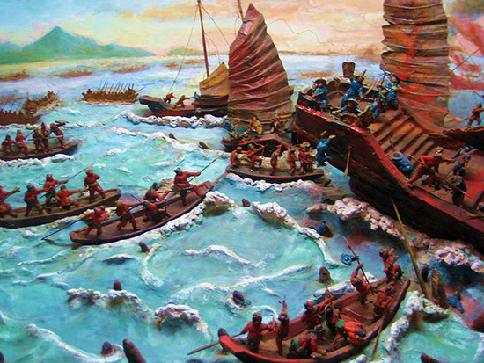
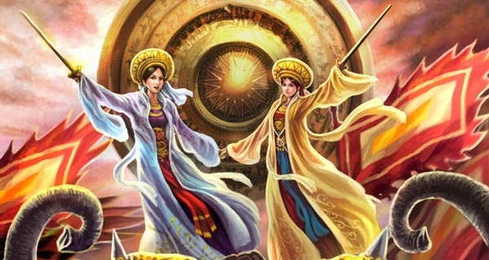
HAI BÀ TRƯNG
NGÔ QUYỀN
MĂNG NON

Slide 8
Giai đoạn lịch sử
Thời gian
Triều đại trị vì –
Tên nước – Kinh đô
Nội dung cơ bản, nhân vật lịch sử tiêu biểu
Buổi đầu độc lập
- Nhà Ngô đóng đô ở Cổ Loa
- Sau ngày độc lập, nhà nước đầu tiên đã được xây dựng.
Từ năm 938 đến năm 1009
- Nhà Đinh, nước Đại Cồ Việt đóng đô ở Hoa Lư.
- Khi Ngô Quyền mất, đất nước lâm vào thời kì loạn 12 sứ quân. Đinh Bộ Lĩnh là người dẹp loạn thống nhất đất nước.
MĂNG NON

Slide 9
Măng Non
Giai đoạn lịch sử
Thời gian
Triều đại trị vì –
Tên nước – Kinh đô
Nội dung cơ bản, nhân vật lịch sử tiêu biểu
Buổi đầu độc lập
Từ năm 938 đến năm 1009
- Nhà Tiền Lê, nước Đại Cồ Việt, kinh đô Hoa Lư.
Đinh Bộ Lĩnh mất, quân Tống kéo sang xâm lược nước ta, Lê Hoàn lên ngôi lãnh đạo nhân dân đánh tan quân xâm lược.
MĂNG NON

Slide 10
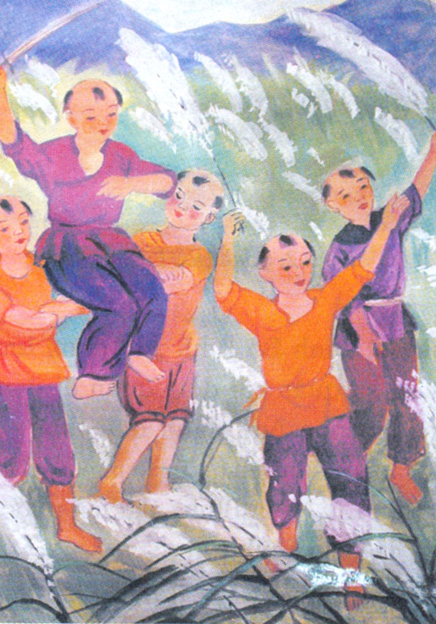
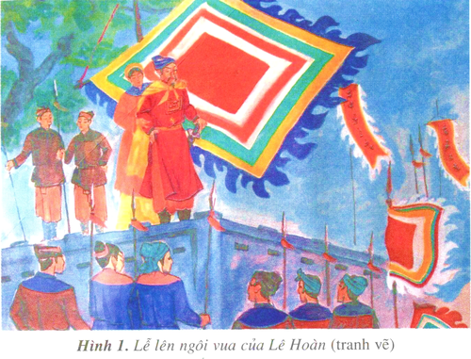
LÊ HOÀN
ĐINH BỘ LĨNH

Slide 11
Giai đoạn lịch sử
Thời gian
Triều đại trị vì –
Tên nước – Kinh đô
Nội dung cơ bản, nhân vật lịch sử tiêu biểu
Nước Đại Việt thời Lý
- Xây dựng đất nước thịnh vượng về nhiều mặt: kinh tế, văn hóa, giáo dục, cuối triều đại vua quan ăn chơi xa xỉ nên suy vong.
Từ năm 1009 - 1226
- Nhà Lý, nước Đại Việt, kinh đô Thăng Long
- Đánh tan quân xâm lược nhà Tống lần thứ hai.
- Nhân vật lịch sử tiêu biểu : Lý Công Uẩn, Lý Thường Kiệt.
MĂNG NON

Slide 12

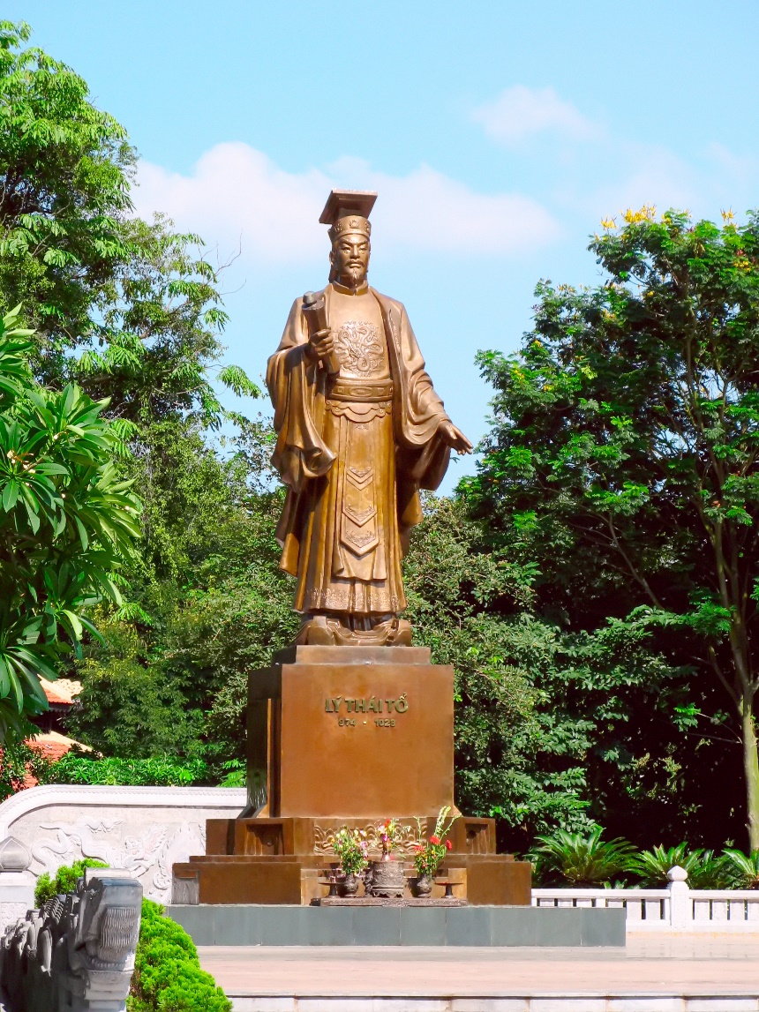
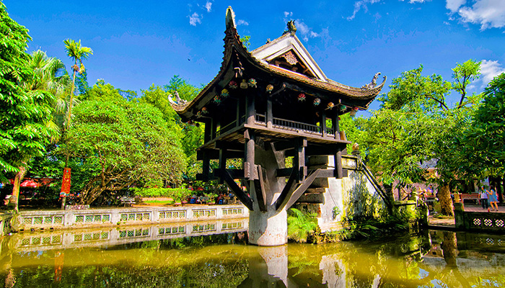
Măng Non
LÝ THÁI TỔ
MĂNG NON

Slide 13
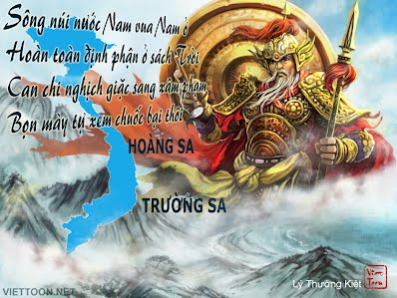
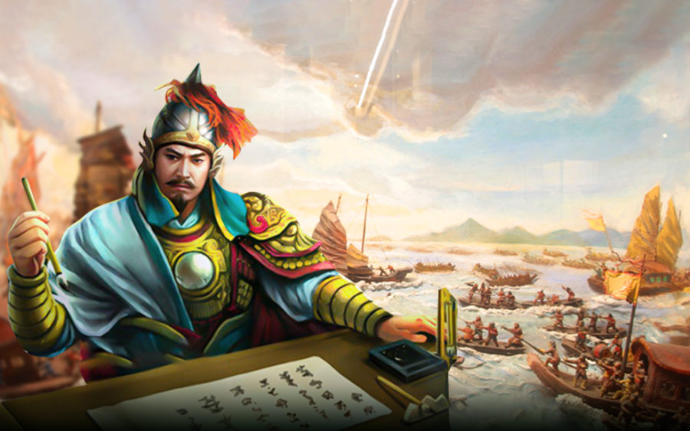
LÝ THƯỜNG KIỆT
MĂNG NON

Slide 14
Măng Non
Giai đoạn lịch sử
Thời gian
Triều đại trị vì –
Tên nước – Kinh đô
Nội dung cơ bản, nhân vật lịch sử tiêu biểu
Nước Đại Việt thời Trần
- Tiếp tục xây dựng đất nước, đặc biệt chú trọng đến đắp đê, phát triển nông nghiệp.
Từ năm 1226 - 1400
- Triều Trần, nước Đại Việt, kinh đô Thăng Long.
- Đánh bại cuộc xâm lược của giặc Mông - Nguyên
- Nhân vật lịch sử tiêu biểu : Trần Hưng Đạo, Trần Quốc Toản.
MĂNG NON

Slide 15
Giai đoạn lịch sử
Thời gian
Triều đại trị vì –
Tên nước – Kinh đô
Nội dung cơ bản, nhân vật lịch sử tiêu biểu
Nước Đại Việt thế kỉ XVI - XVII
- Triều Lê suy vong
Nước Đại Việt thế kỉ XVI - XVII
- Các thế lực phong kiến tranh nhau quyền lợi, nhà Lê suy vong, đất nước loạn lạc bởi nội chiến, chia cắt Đàng Ngoài – Đàng Trong hơn 200 năm
Thế kỉ XVI - XVII
Thế kỉ XVI - XVII
- Triều Mạc.
- Cuộc khai hoang phát triển mạnh ở Đàng Trong
- Trịnh – Nguyễn
- Thành thị phát triển …
MĂNG NON

Slide 16
Giai đoạn lịch sử
Thời gian
Triều đại trị vì –
Tên nước – Kinh đô
Nội dung cơ bản, nhân vật lịch sử tiêu biểu
Nước Đại Việt thế kỉ XVI - XVII
- Nghĩa quân Tây Sơn lật đổ chính quyền họ Trịnh họ Nguyễn.
- Triều Tây Sơn
Thế kỉ XVI - XVII
- Nguyễn Huệ lên ngôi hoàng đế, đánh tan nhà Thanh
- Bước đầu xây dựng đất nước
Nhân vật lịch sử tiêu biểu: Quang Trung

Slide 17
Giai đoạn lịch sử
Thời gian
Triều đại trị vì –
Tên nước – Kinh đô
Nội dung cơ bản, nhân vật lịch sử tiêu biểu
Buổi đầu thời Nguyễn
- Họ Nguyễn thi hành nhiều chính sách để thâu tóm quyền lực.
Từ năm 1802 đến năm 1858
- Triều Nguyễn, nước Đại Việt, kinh đô Huế
- Xây dựng kinh thành Huế
MĂNG NON

Slide 18
Măng Non
Hoạt động 2
Thi kể chuyện lịch sử
MĂNG NON

Slide 19





Hãy kể một câu chuyện về nhân vật lịch sử mà em yêu thích từ buổi đầu dựng nước đến giữa thế kỉ XIX.
MĂNG NON

Slide 20
Hoạt động 3
Nhà sử học nhí
MĂNG NON

Slide 21
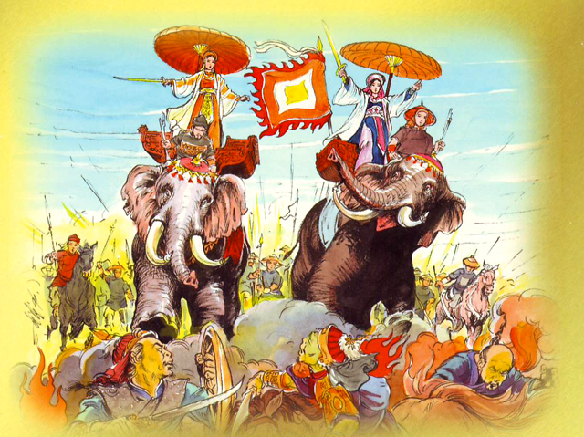
Hai Bà Trưng phất cờ khởi nghĩa vào năm nào?
4
0

Slide 22

Ai là người dẹp loạn 12 sứ quân, thống nhất đất nước?
Đ
I
N
H
B
Ộ
L
Ĩ
N
H
MĂNG NON

Slide 23

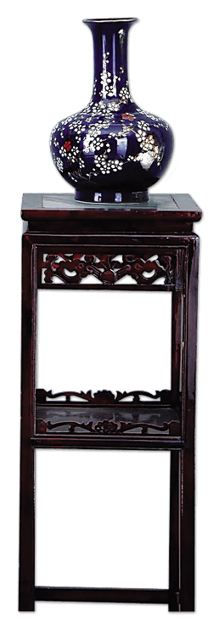
Năm 1802, triều đại nào bị lật đổ?
T
Â
Y
S
Ơ
N
MĂNG NON

Slide 24
Từ năm 1802 đến năm 1858, nhà Nguyễn trải qua bao nhiêu đời vua?
4
MĂNG NON

Slide 25
Măng Non
Mùa xuân năm 1010 Lý Thái Tổ dời đô từ Hoa Lư về đâu?
Đ
Ạ
I
L
A
MĂNG NON

Slide 26

Chúc các em
học tốt !
MĂNG NON

